Slide 1
醒吾高中
CPR+AED操作講解

Slide 2
新版心肺復甦術(CPR)
定義：結合人工呼吸與心外按摩及 (電擊除顫)三種技術，對生命危急 之病患所採取的急救方式 。
目的：為恢復其循環與呼吸功能。
適應症：因心臟病突發、窒息、觸 電、過敏反應、藥物中毒等原因引 起之呼吸及(或)心臟搏動停止。

Slide 3
新版心肺復甦術要點
一.施救前先確認環境安全
二.新版CPR口訣:叫叫C A B D
第1叫 : 呼叫病人，確定其有無意識、有無呼吸
第2叫 : 高聲求救；打119、拿 AED
C (Circulation-重建循環) : 施行胸外心臟按摩
A (Airway-打開呼吸道) : 維持呼吸道通暢
B (Breathing-重建呼吸) : 給予人工呼吸
D (Defibrillation –電擊除顫):使用AED

Slide 4
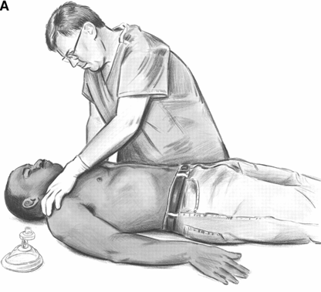
第1叫-檢查意識
輕拍肩膀，叫“先生!先生!(或小姐!小姐!) 你怎麼了﹝你還好嗎？﹞
意識分四級:
1.意識清醒
2.對叫有反應
3.對痛有反應
4.意識昏迷
﹝沒有意識﹞

Slide 5
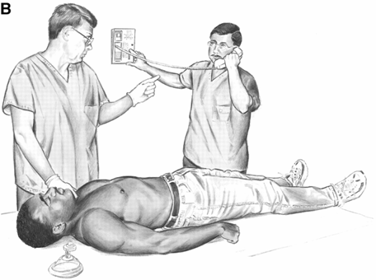
第2叫-求救
請幫我打“119”還有拿AED
以下情況例外，
先CPR二分鐘:
1.溺水
2.外傷
3.藥物中毒
4.小孩(<8歲)

Slide 6
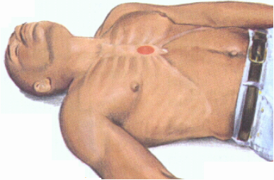
C：胸部按壓
成人
胸骨柄下半段
兩乳頭中間

Slide 7
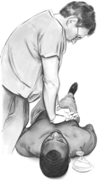
體外心臟按摩（成人）步驟
1.讓病患平躺硬板上
2.找到按摩位置：兩乳頭連線(中心點)胸骨上（胸骨下半段）
3.雙手掌根重疊置於胸骨上，以掌根施力
手肘打直，以身體重量垂直下壓至少5cm
小孩4-5cm
4.維持平穩力氣與速率（每分鐘至少100次）
放鬆時不可用力，掌根不可離開胸骨
5.每一週期，心臟按壓:吹氣比例30:2

Slide 8
胸部按壓的重要原則
快速用力按壓。
每次按壓後，都要讓病患胸部完全回位即回復到正常水平），每次按壓和放鬆的時間都應該均等。
儘量不要打斷正在進行的胸部按壓，因為每次只要停止胸部按壓，血液流動也會隨之停止。
快快壓→用力壓→胸部回彈→莫中斷

Slide 9
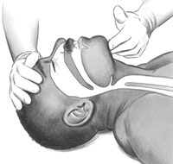
Ａ：打開呼吸道
壓額抬下巴法：
  同時打開嘴巴檢查是否有異物，如發現異物，要盡速挖出。

Slide 10
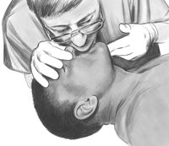
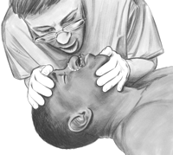
B：口對口人工呼吸
圖片來源：URL http://www.circulation.aha.org/

Slide 11
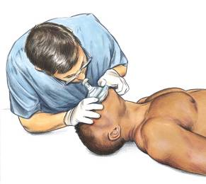
人工呼吸
1.拇指與食指捏住鼻子。
2.口對口平穩吹氣約1秒鐘，吹兩次。
4.吹氣量以明顯看到胸部有起伏即可。
5.儘量避免人工呼吸次數過多（高於二次）、氣量過大或用力過猛。
PS:人工呼吸會增加胸腔的壓力。這種壓力會減少回流至心臟的血量，從而降低下一組胸部按壓所產生的血流量。

Slide 12
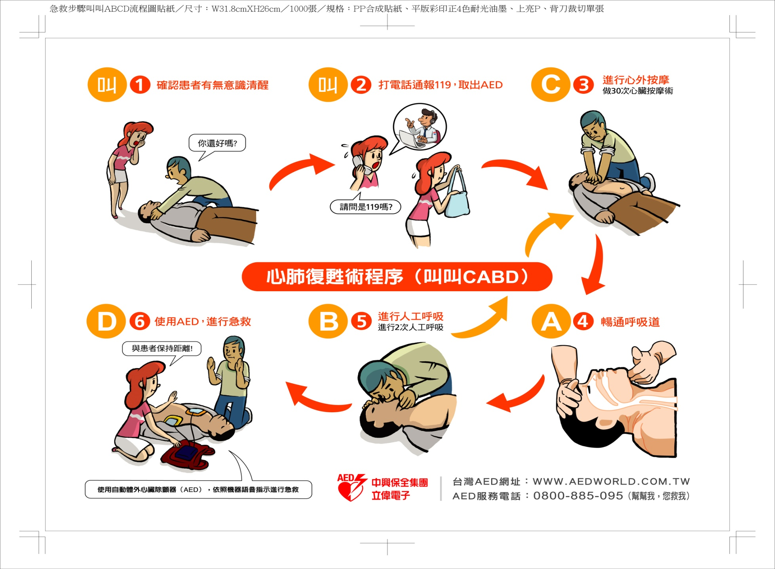

Slide 13
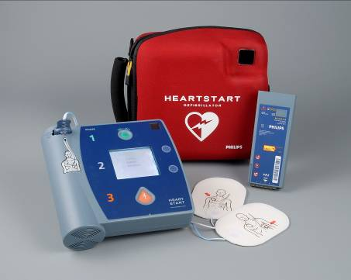
D：電擊除顫
何謂AED？
AED→ Automated External Defibrillator
  自動體外心臟除顫器，俗稱傻瓜電擊器。
  AED 是一部輕巧、可攜式、操作簡單的全自動體外去(除)顫器。
  特別設計給非醫護人員使用於心臟驟停突發事件的急救上 。

Slide 14
AED使用時機
確認或懷疑病患有以下狀況即可使用：
1.沒有心跳
2.沒有呼吸
3.沒有意識

Slide 15
什麼人可以用AED
AED特別設計給非醫護人員，使用於心臟驟停突發事件的急救上。
沒有受過AED訓練的旁人，也可以依AED指示來操作救人。
沒有法律責任。

Slide 16
醒吾中學AED有幾台?在哪裡?
目前校內2台AED
AED1設在學務處辦公室
AED2設在健康中心

Slide 17
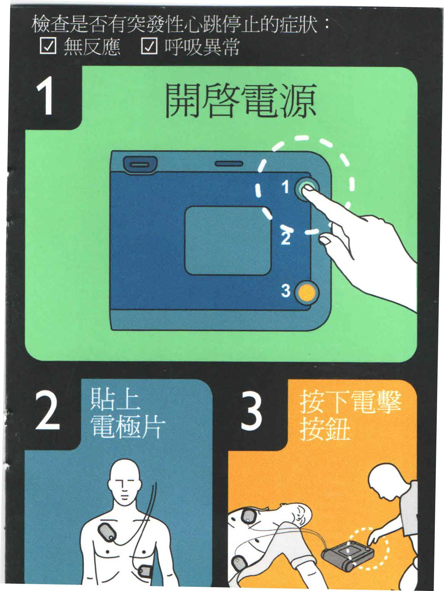
AED 操作模式
1.打開電源(on)
2.貼上電擊片
(電擊片上有黏貼位置說明)
3.停止CPR，等待機器分析及指令
4.依機器指令-
按下電擊鈕(3)或繼續CPR

Slide 18
成人電擊貼片黏貼位置
右側電擊片
  胸骨右側。
  介於頸骨下與右乳頭上方。
左側電擊片
  左乳頭左外側, 電擊片上緣要距離左腋窩下約10-15公分左右。

Slide 19
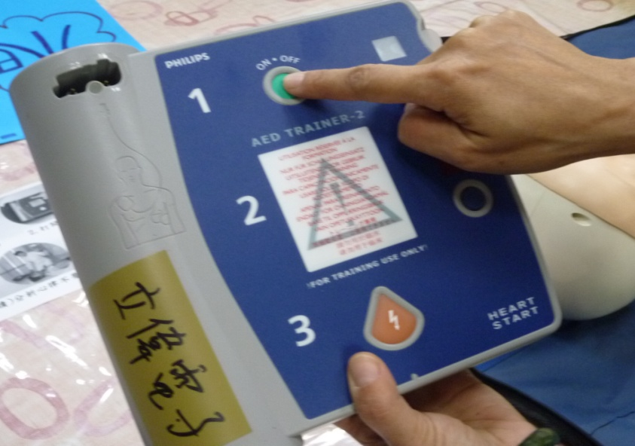
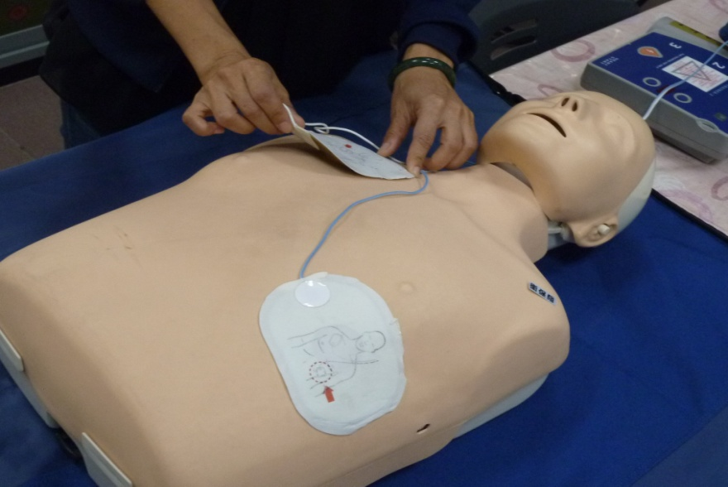
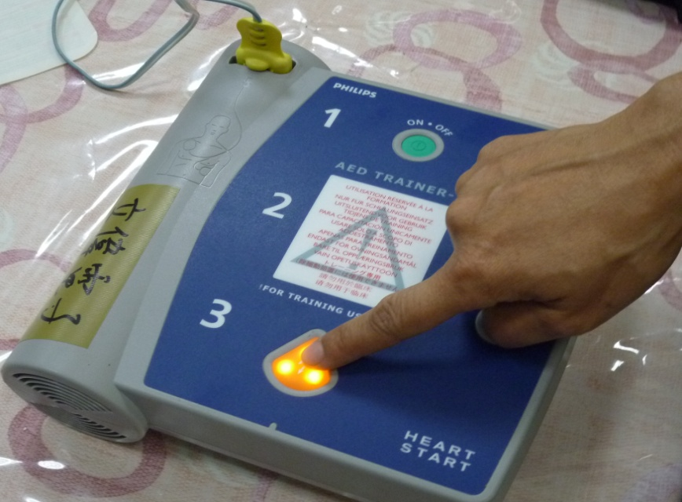
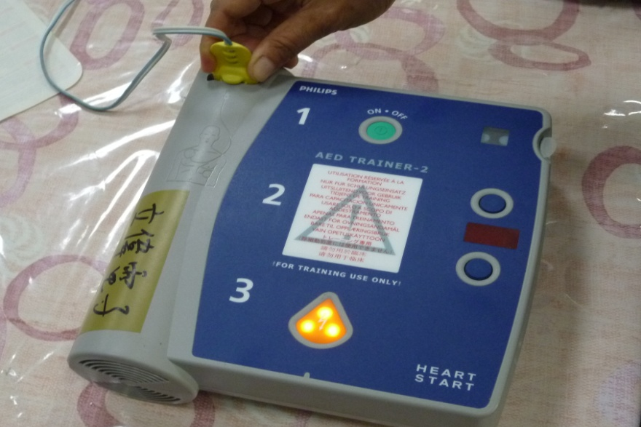
AED操作步驟圖示
分析心率時
請停止心臟按摩

Slide 20
電擊器AED之安全操作
分析心律及電擊時均不可接觸或碰觸病人
電擊前警告所有人:
  “我離開”
  “你離開”
  “大家都離開”
電擊前檢視確定無人接觸患者,再按下電擊鈕

Slide 21
簡單記住口訣-救人可以不慌亂
叫-叫病人
叫-求救
C-心臟按摩(兩乳連線中點)
A-打開呼吸道
D-AED電擊

Slide 22

復 甦 姿 勢
圖片來源：URL http://www.circulation.aha.org/

